Slide 2
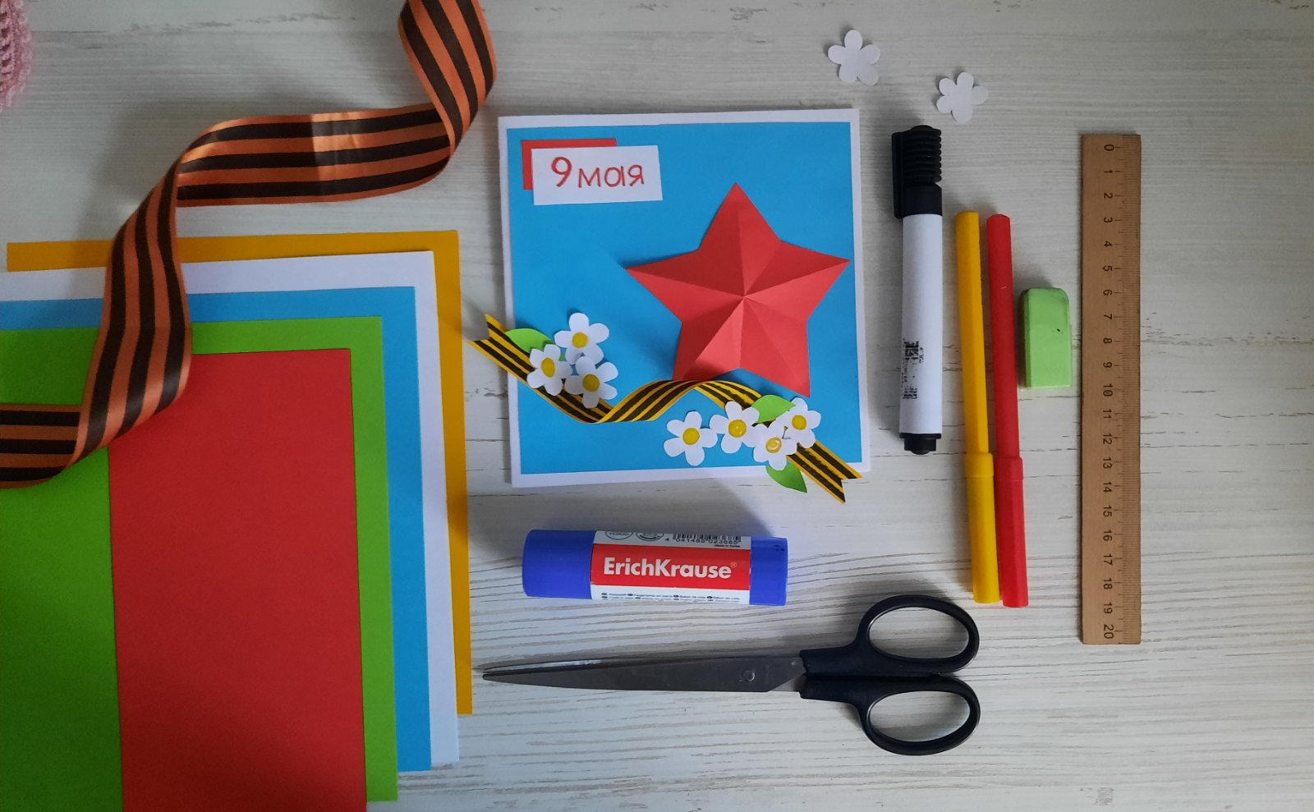
Материалы: белый лист бумаги формата А4, цветная бумага, фломастеры, клей, ножницы, линейка, ластик, чёрный маркер.

Slide 3
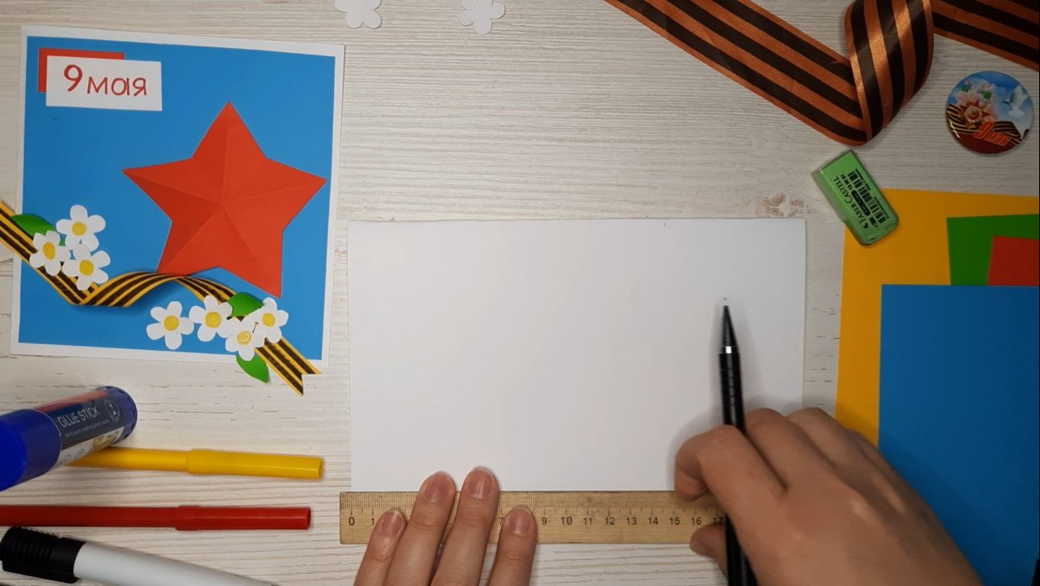
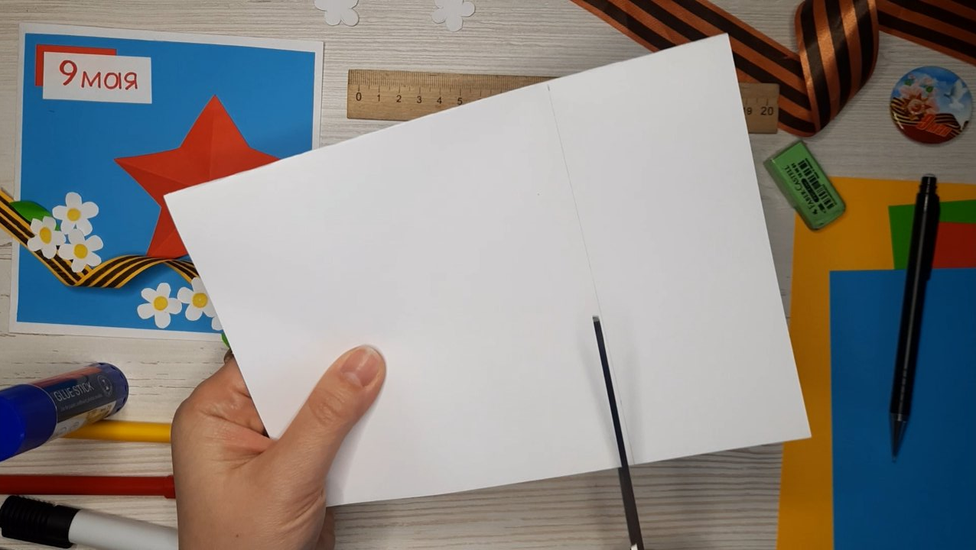
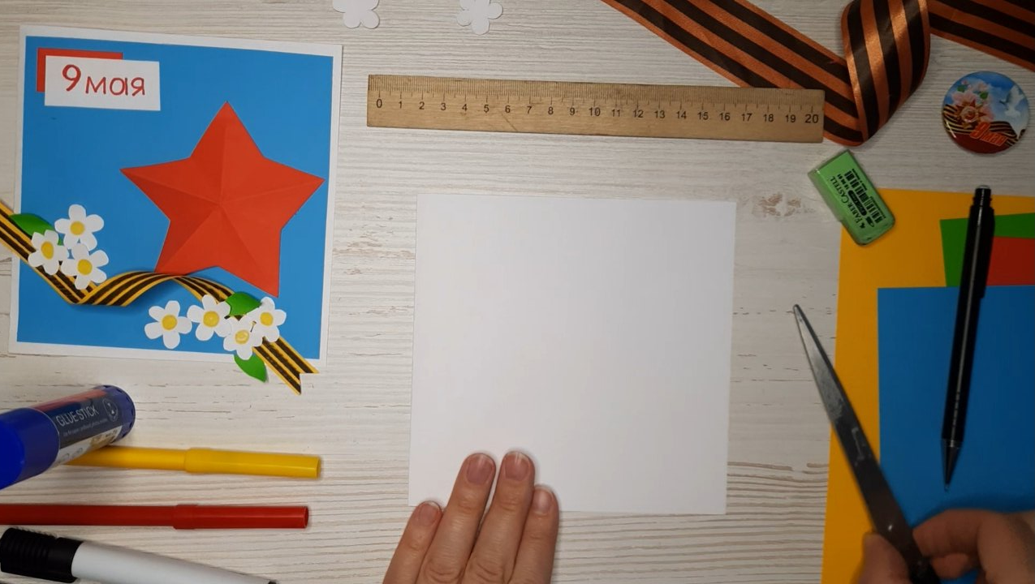
Берём белый лист бумаги формата А4, складываем пополам и отрезаем лишнее, чтобы получился квадрат. Это будет основа для нашей открытки.

Slide 4
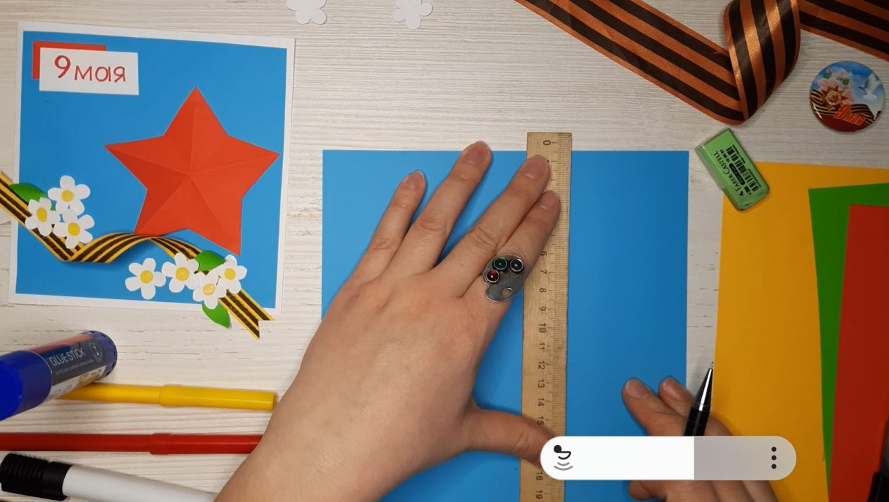
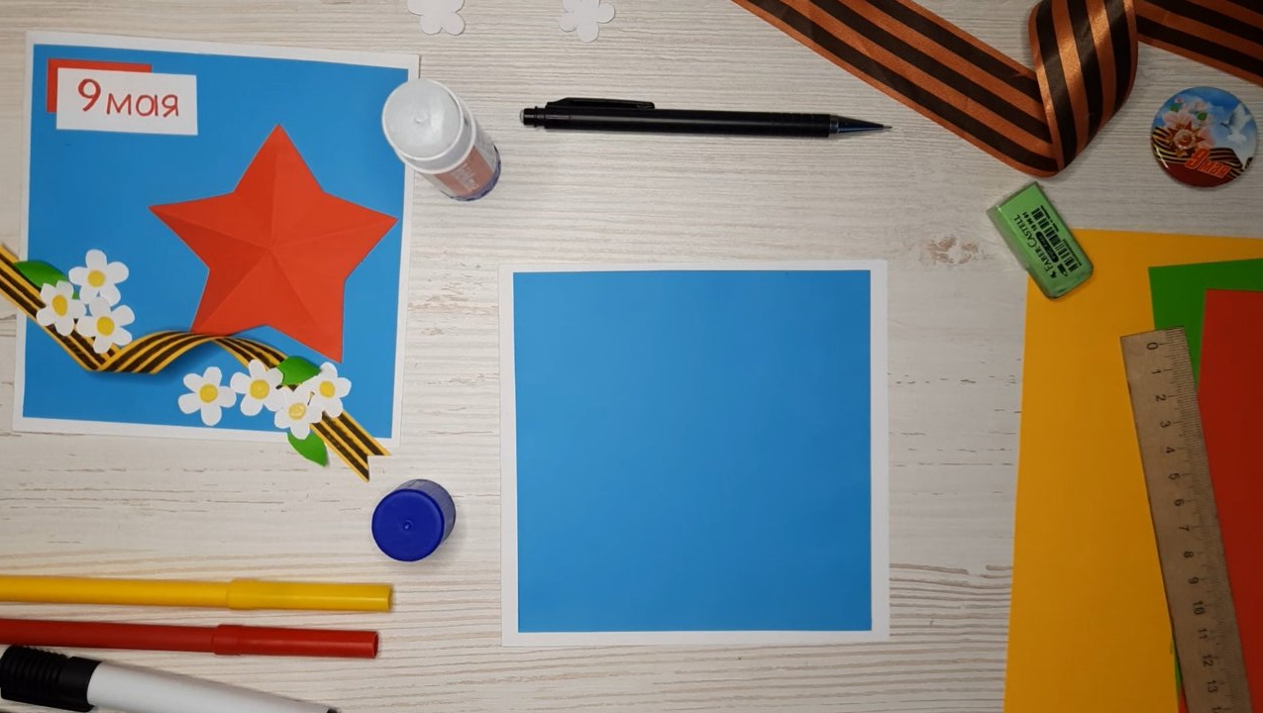
Делаем цветной фон для нашей открытки. Берём лист цветной бумаги голубого цвета, вырезаем квадрат со сторонами 13*13 см. Приклеиваем на нашу заготовку белого цвета, отступив от краев по 5 мм.

Slide 5
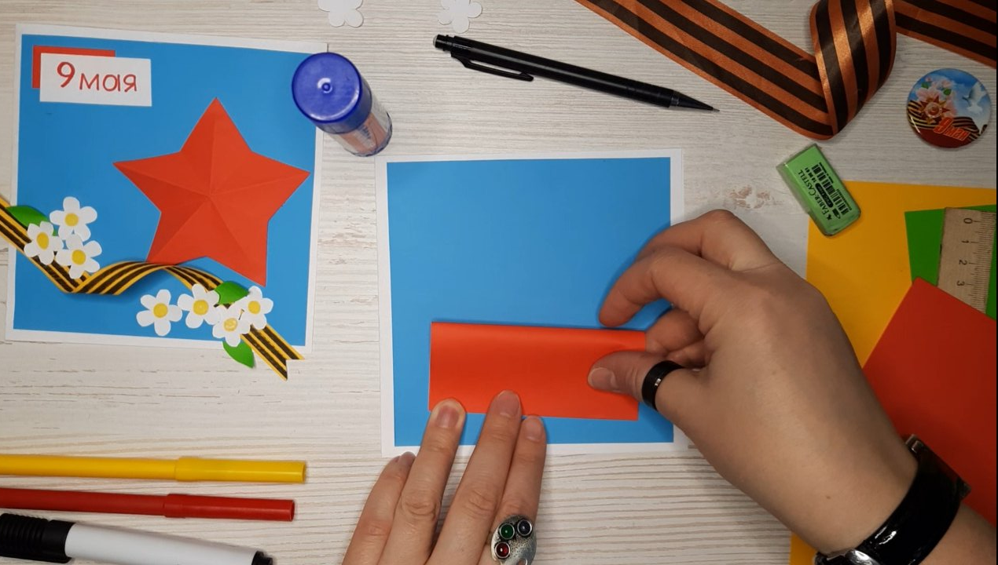
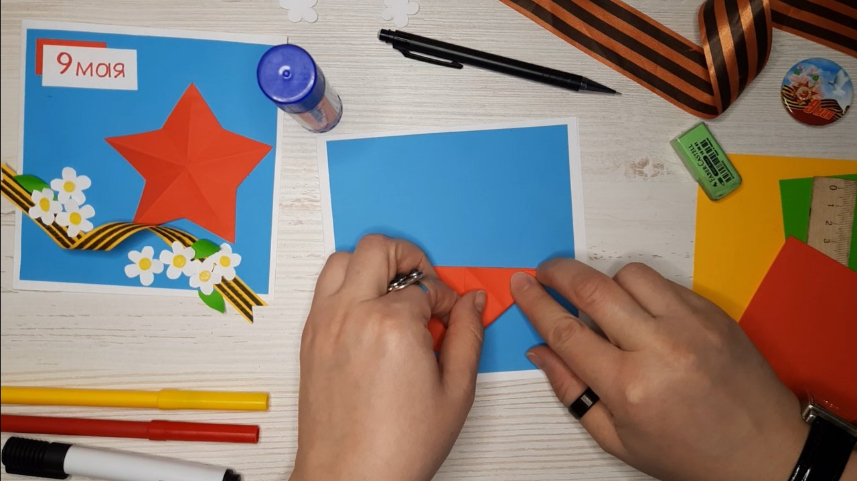
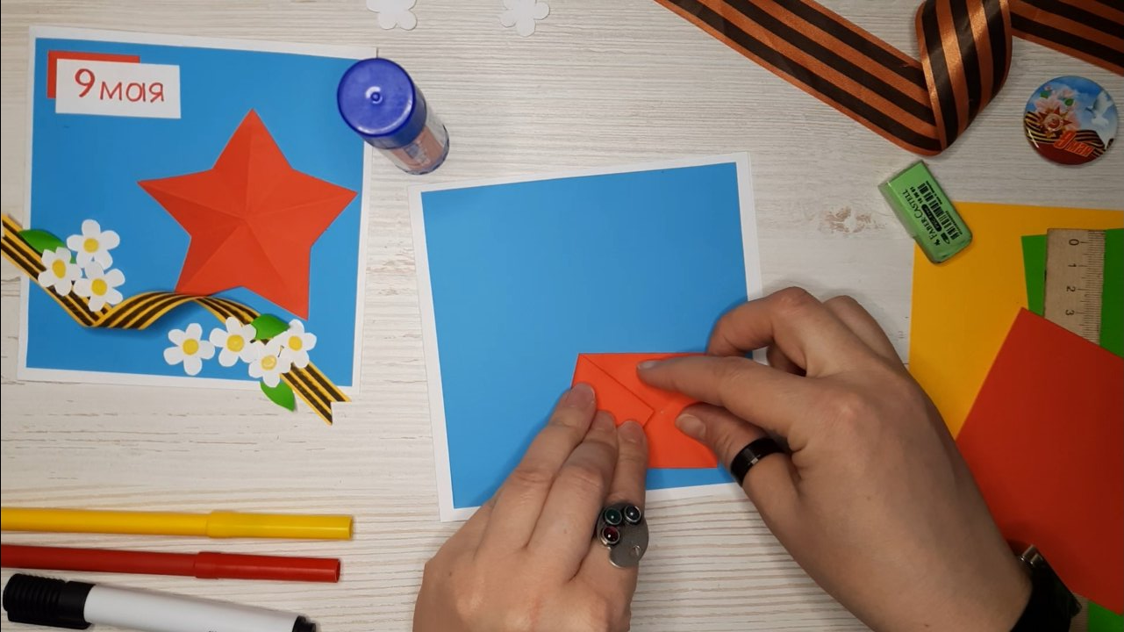
Делаем красную звезду
Берём лист красной бумаги, отмечаем размер 10*10 см., вырезаем и складываем пополам.
Правый верхний угол загибаем вниз, фиксируем линию загиба. Нижний правый угол забиваем вверх, фиксируем линию загиба.
На линии пересечений ставим точку. Левый верхний угол загибаем, кончик данного угла упирается в данную точку. Фиксируем линию загиба.

Slide 6
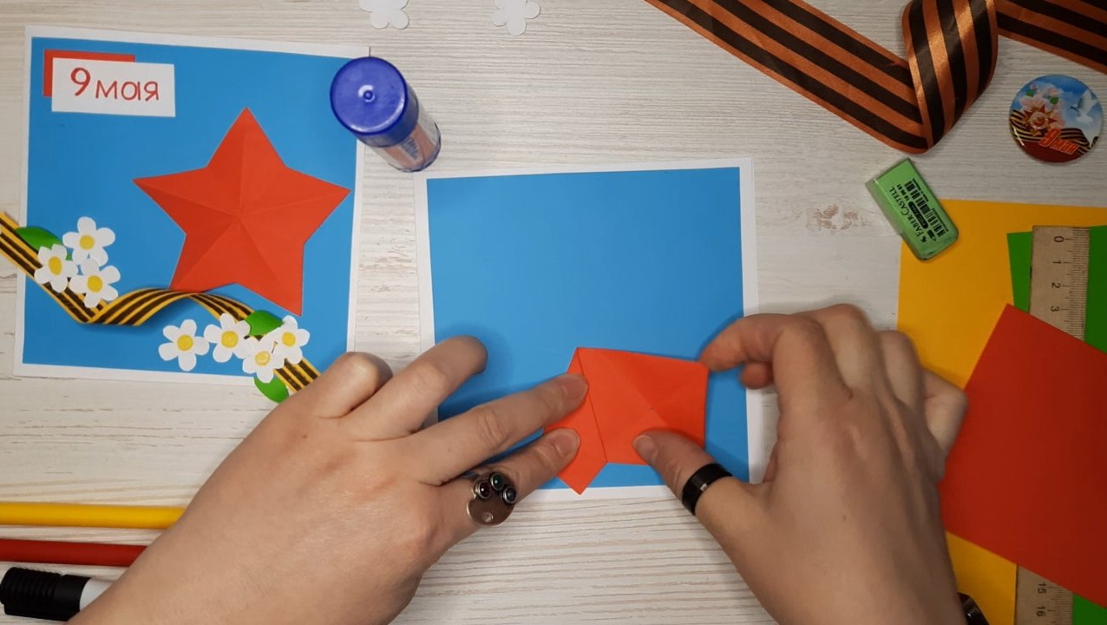
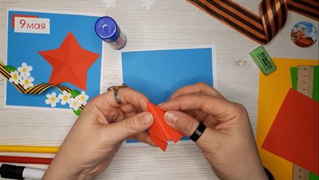
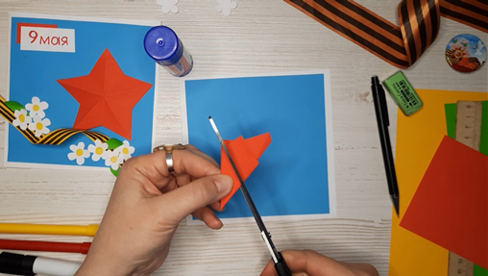
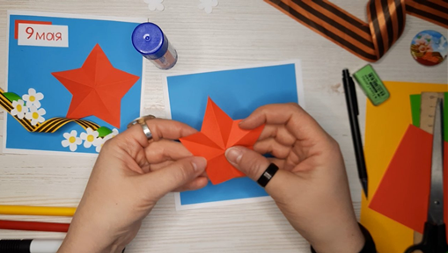
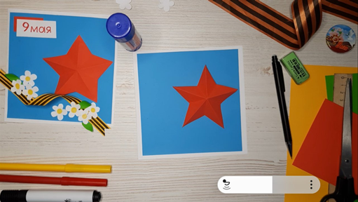
Левый угол отгибаем влево и фиксируем. Правую сторону загибаем вниз. Всё складываем пополам в противоположную сторону.
Отрезаем под углом. Расправляем звезду, выгибаем все длинные ребра звезды наружу, короткие ребра во внутрь.
Звезда готова.

Slide 7
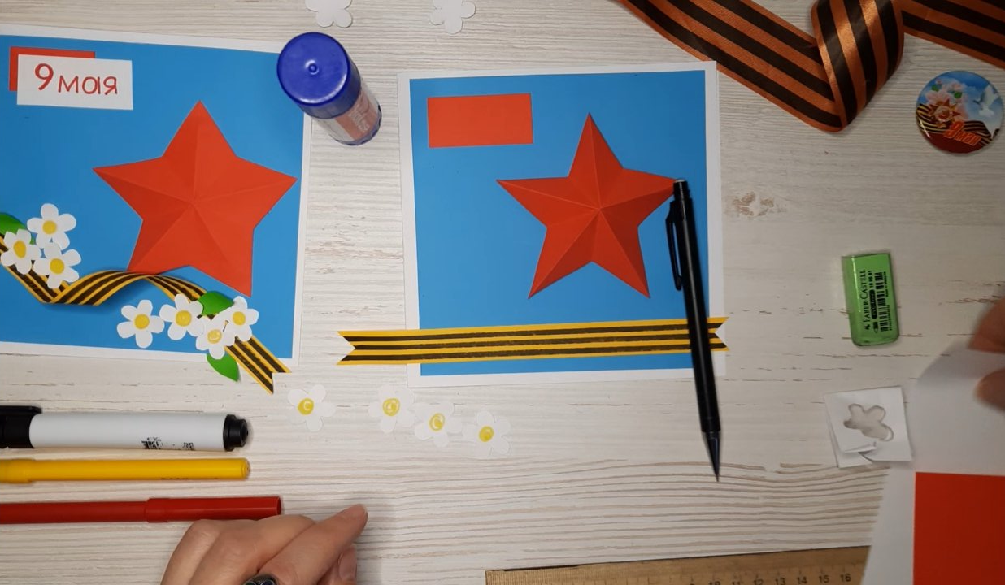
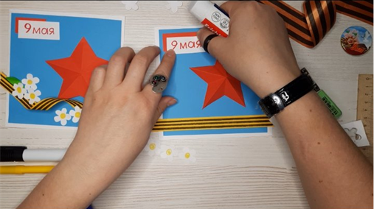
Из оранжевого листа бумаги делаем георгиевскую ленточку. Чёрным маркером рисуем полоски с двух сторон. На концах вырезаем треугольники.
Небольшой лист бумаги белого цвета складываем гармошкой, рисуем на нём цветочек и вырезаем. Раскрашиваем серединку жёлтым цветом.
Вырезаем из красной бумаги небольшой кусочек 2 на 4 см. На белой бумаге пишем красным цветом 9 мая и вырезаем. Приклеиваем в правый верхний угол нашей открытки.

Slide 8
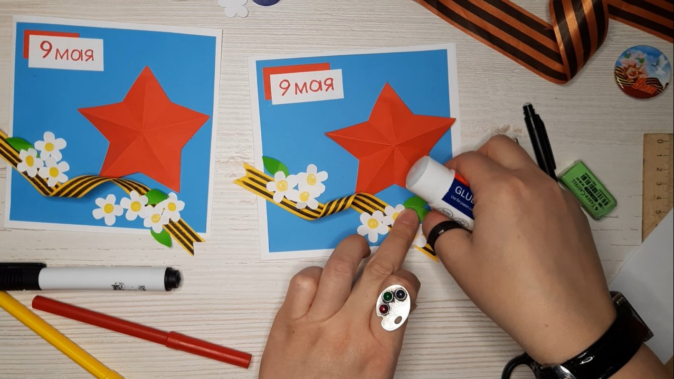
Приклеиваем звезду сместив её в правую часть от центра. Приклеиваем один конец георгиевской ленточки, перекручиваем и приклеиваем второй конец по диагонали.
Приклеиваем цветы в количестве семи штук на георгиевскую ленту. Вырезаем из цветной бумаги зелёного цвета листья и так же приклеиваем.
Открытка готова!

Slide 9
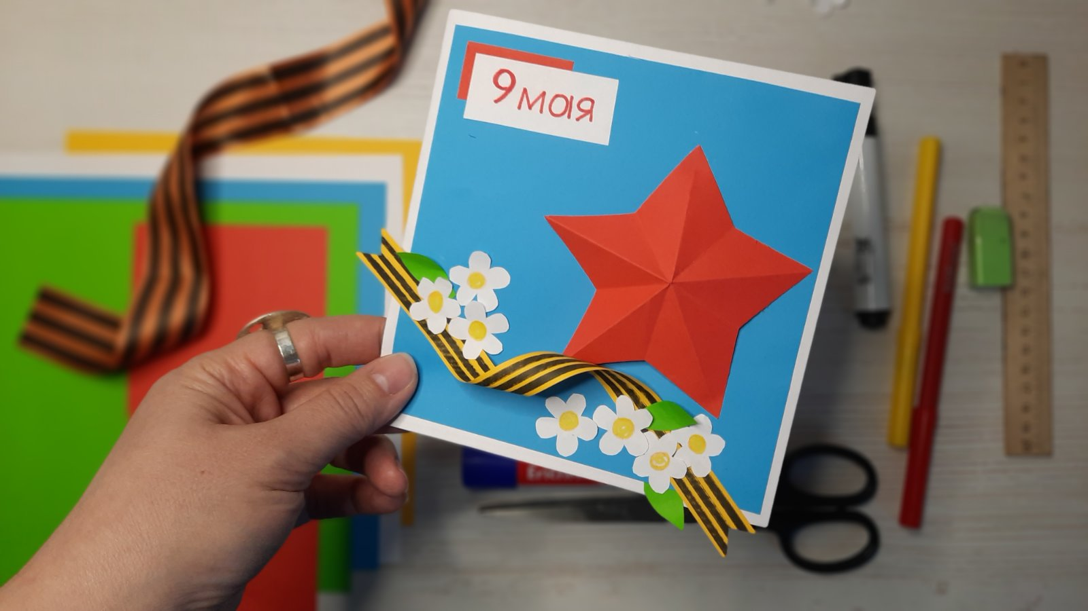
С праздником ! С Днём Победы! Помним, гордимся и чтим!

